Slide 1

参赛单位:淅川县金河初中
讲课人:薛 苏 珂

Slide 2
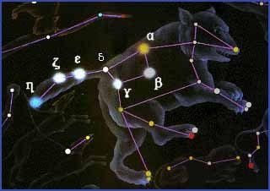

大熊星座
Notes:
大熊星座

Slide 3


Slide 4
走近作者
列夫.托尓斯（ 1828—1910）是俄国十九世纪最伟大的作家。主要作品有长篇小说《战争与和平》《复活》。
托尔斯泰非常关心青少年的教育问题，他亲自撰写了《启蒙读本》旨在教育俄国 “整整两代的孩子”,这部书共373篇作品，《 七颗钻石》就是其中的一篇童话。

Slide 5

童话是儿童文学的一种。这种作品通过 丰富的想象、幻想和夸张来塑造形象，反映生活，对儿童进行思想教育。语言通俗生动，故事情节离奇曲折，引人入胜。童话往往又采用拟人的手法，举鸟兽虫鱼，花草树木，整个大自然以及家具玩具都可以赋予生命，注入思想感情，使他们人格化。

Slide 6

教学目标
☆培养学生自主、合作、探究的学习方法。
☆能流畅，有感情地朗读课文。
☆能说出“爱心”的神奇力量，学会从身 边小事做起，关爱他人，成为一个有爱心的人。
☆能说出童话作品夸张想象的特点，并在阅读和写作中运用。

Slide 7

*读准下列字音：
*干涸 水罐 瞬间
*绊倒 舔净
*咽下 唾沫
hé
guàn
shùn
bàn
tiǎn
yàn
tuò mo

Slide 8

用简洁的语言说说故事内容
本文讲述了一位小姑娘和她的母亲出于爱心几次出让如生命般珍贵的水，她们的爱心升腾到空中，幻化成普照大地的钻石般夺目的星座，从而告诉我们爱的力量是神奇的，愿爱心像大熊星座一样普照人间。

Slide 9
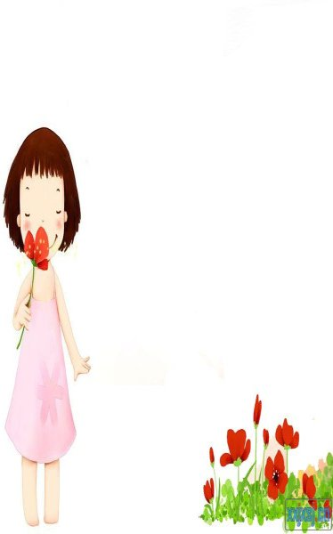

* 水罐一共发生了几次变化？
* 小姑娘的水罐神奇在哪里？用一个字概括。
* 是什么使水罐变的如此神奇？
* 文中小姑娘找不到水心情是怎麽样的？累的倒在地上会做什么梦？
* 假如你在场，见到了那个拯救全村人的小姑娘，你想对她说什么？
* 为什么不 以“一罐水”而要用 “七颗钻石”做标题？
* 你从中受到什么教育？
探究性问题

Slide 10

导学归纳
★本文写作上最主要的特点是丰富的想像 。
★结尾表达美好愿望:愿爱心像大熊星座一样普照人间!

Slide 11
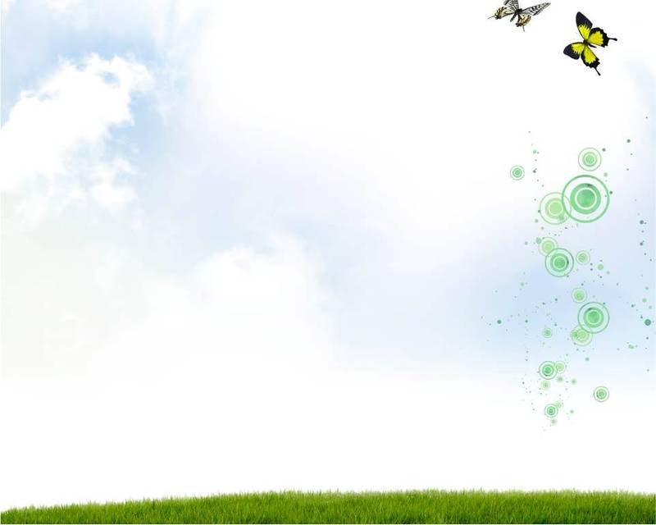
反馈训练
我们经常看到街头行乞的人，面对他们的“可怜相”，也许你曾有过同情他的举动。可是，有人说，那些人很多是为获取钱财而装出来的骗子，你帮了他，就是傻瓜，就是受骗上当。请大家讨论：我们能不能因为有这种丑恶的现象或自己受过骗，就收起了自己的爱心，永远拒绝对困难的人伸出援助之手呢？

Slide 12
布置作业
＊利用丰富的想像构思课文结尾。
＊积累一些与“爱” “善良”有关的名言名句。
＊谈一谈你身边的爱心故事，并说说内心的感受。

Slide 13

人生是花，爱便是花的蜜——雨果
感谢是爱心的第一步 --西谚
爱是美德的种子。----但丁
爱是理解的别名。---泰戈尔
爱是生命的火焰, 没有它, 一切变成黑 夜。——罗曼. 罗兰
爱之花开放的地方，生命便能欣欣向荣。 ----梵高

Slide 14


为救患白血病女孩，捐款20余万元—— 余姚市民演绎爱心故事
为了抢救一名16岁的患白血病女孩，余姚市民纷纷伸出援助之手，在寒冬里演绎了一个感人的爱心故事。 家住黄家埠镇横塘村的蒋其林年近五旬，曾在部队荣立二等功。1996年，蒋其林17岁的儿子被诊断为白血病，夫妻俩倾家荡产，也没能救回儿子。第二年，他们领养了一个8岁的女孩小洁，把爱和希望都寄托在小洁身上。 可天有不测风云。去年12月14日，已上初二的小洁突然高烧不退，老蒋夫妇带孩子到医院一查，顿时被吓懵了：“白血病！怎么又是这个恶魔？”医生说，要治好小洁的病，至少要花50万元。夫妇俩为此抱头痛哭。 此事被当地媒体报道后，立即引来滚滚爱心热潮。市慈善总会送来了救助金，中国人寿保险公司余姚支公司破例办理先期赔付手续，黄家埠镇中学开始募集爱心款。这股暖流很快扩散到余姚城区。据不完全统计，共有20多家单位的上千人给小洁捐款，累计捐款20余万元。该市还有3位好心人主动提出愿意捐献骨髓，挽救小洁的生命。 爱心还在网上涌动。数十名网友自发组织以“姚城同胞共献爱心，圣诞烟花点燃生命”为主题的义卖活动，在寒风中义卖烟花，有些市民还再次捐款。几天来，网友们为小洁筹措了1万多元现金，并把钱送到了小洁父母手中 。

Slide 15
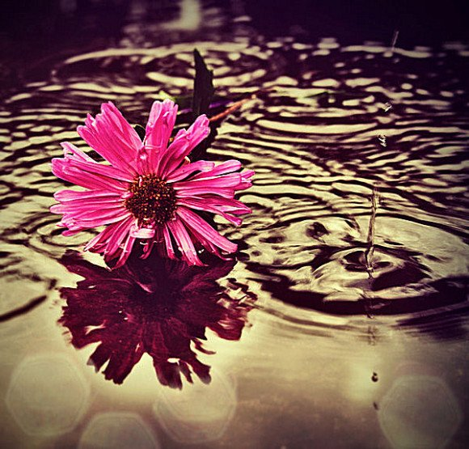
再 见
谢 谢 指 导

